Slide 1
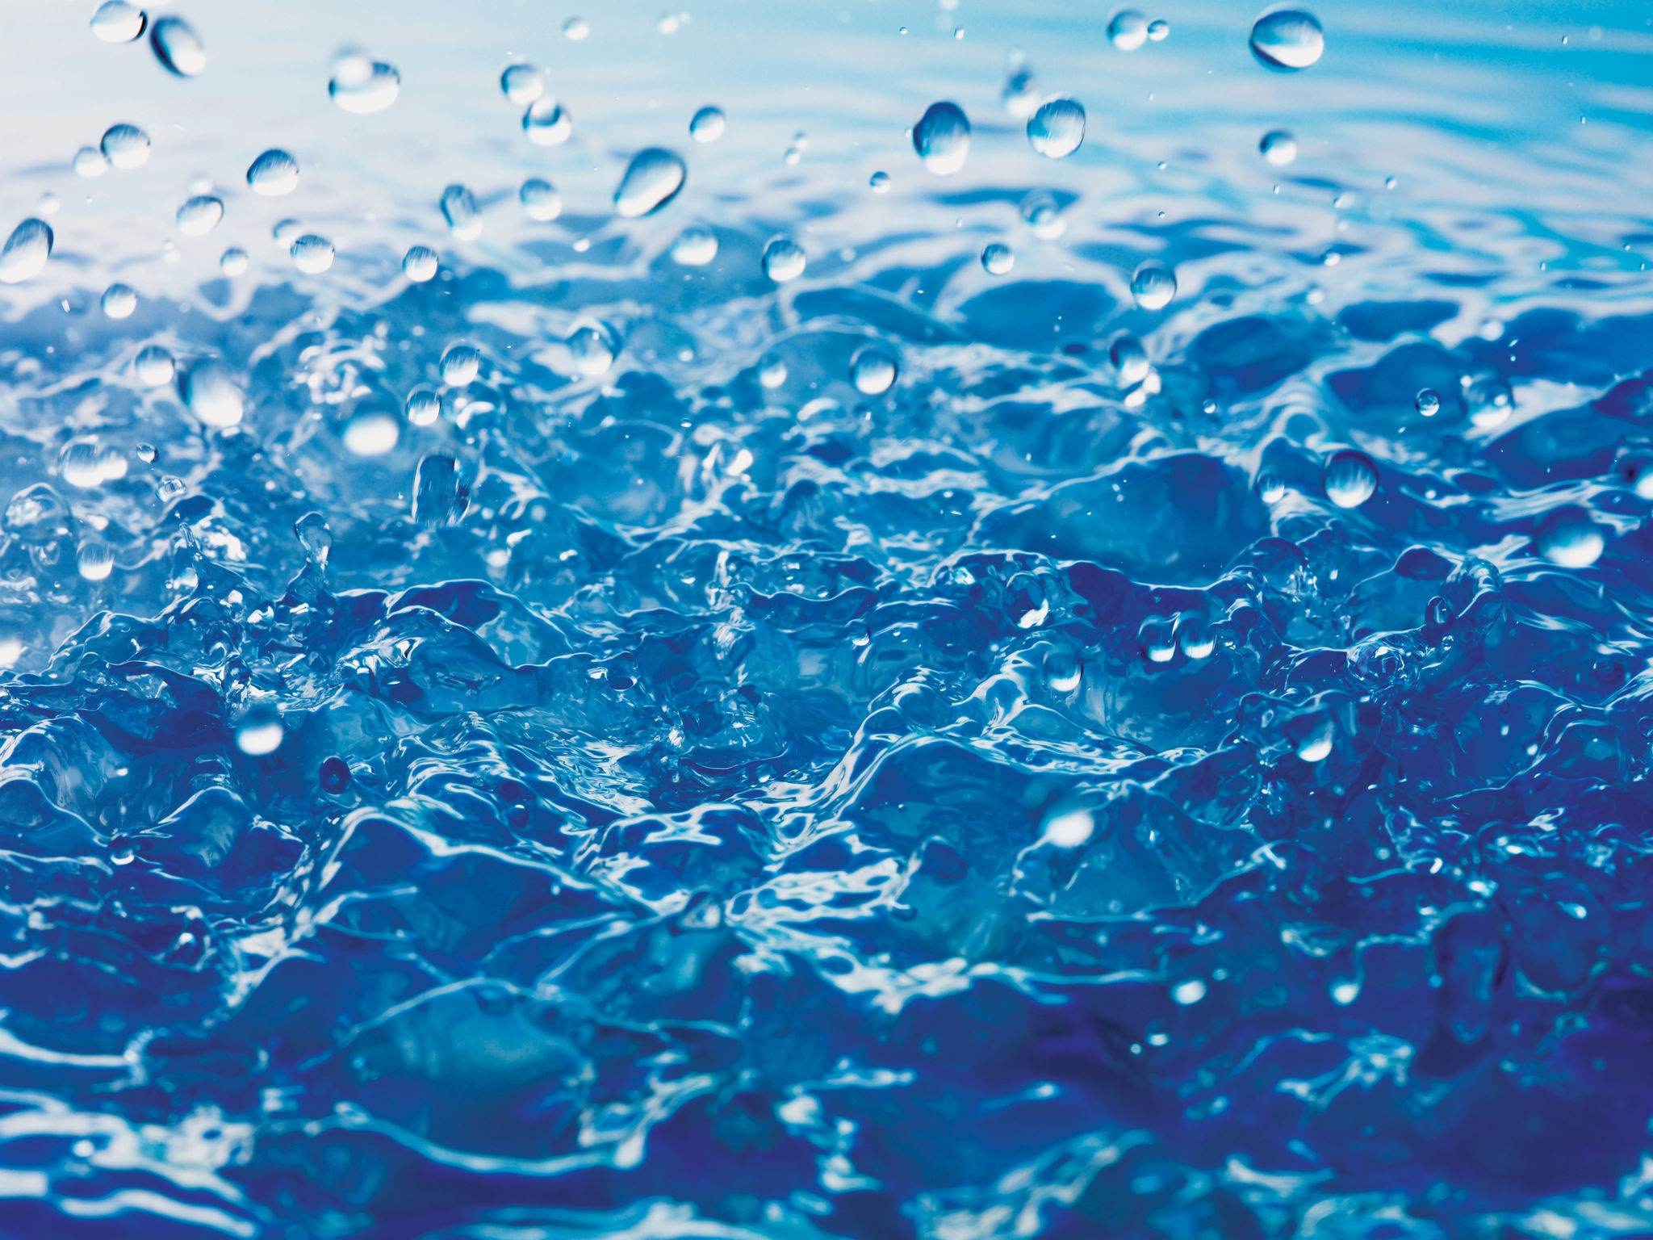
Мерки и решения за опазване на водите

Slide 2
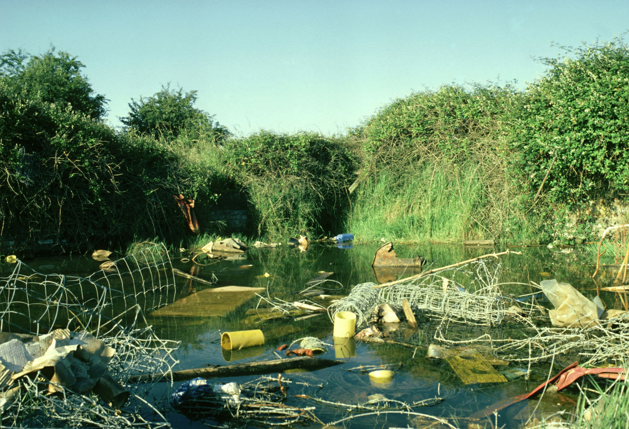
Водната криза: Защо замърсяваме живота си?
Ключови факти за начало:
80% от отпадните води в света се изливат обратно в природата без никакво пречистване.
Над 220 милиона тона пластмаса се очаква да бъдат изхвърлени само през 2024 г., като голяма част попада в океаните.
Замърсяването не е просто боклук – това са химикали, микропластмаса и бактерии, които се връщат при нас чрез храната и водата.

Slide 3
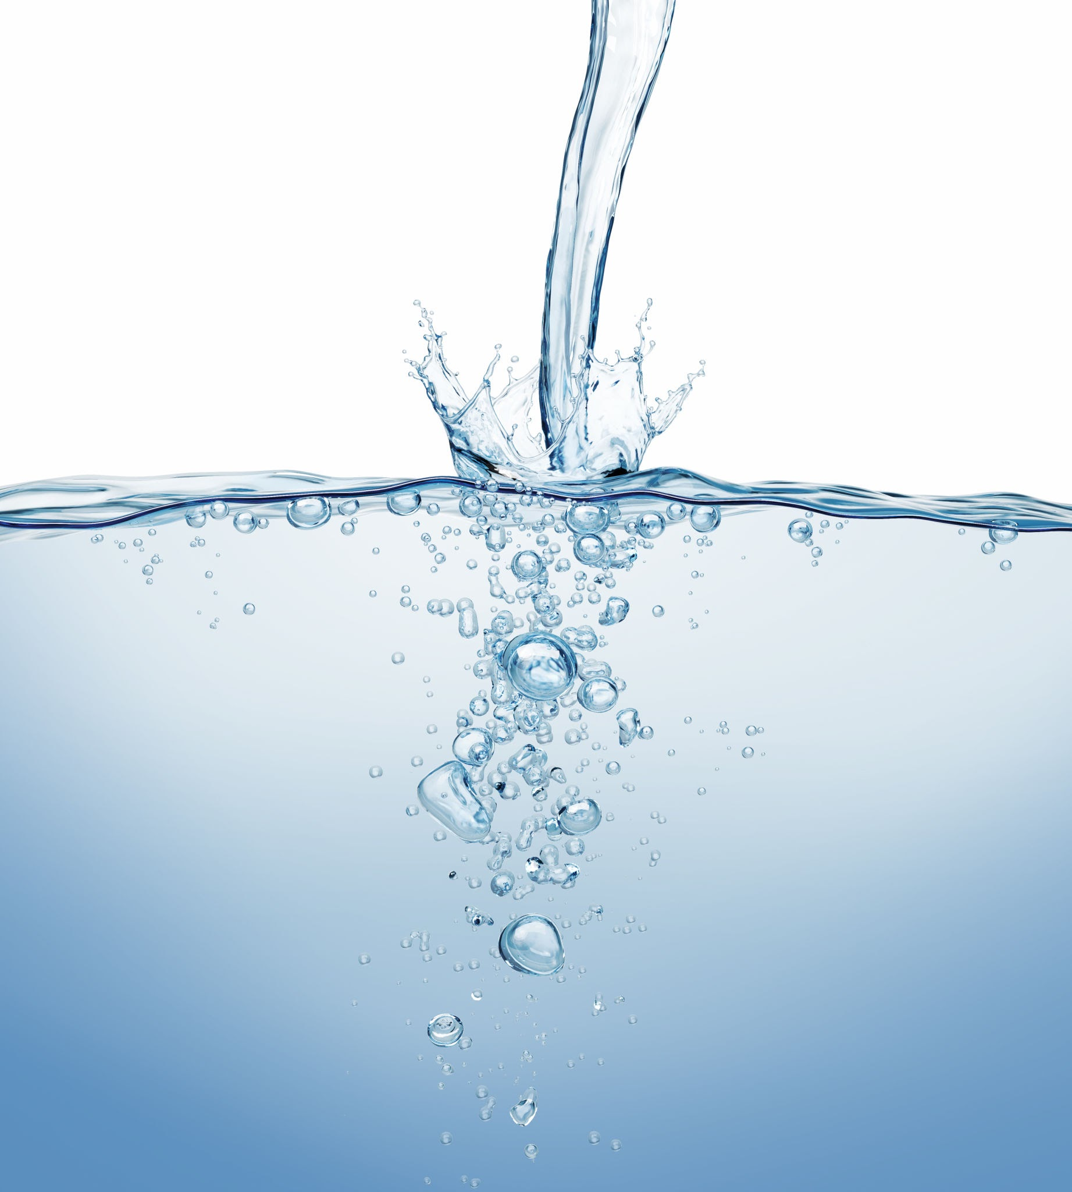
Индивидуални мерки (Какво можем да направим у дома?
Разумно потребление: Спиране на чешмата, докато си мием зъбите, и предпочитане на душа пред ваната.
Поправка на течове: Едно капещо кранче може да разхити над 15 литра вода на ден.
Енергоспестяващи уреди: Използване на перални и съдомиялни машини с нисък разход на вода (клас A+++).

Slide 4
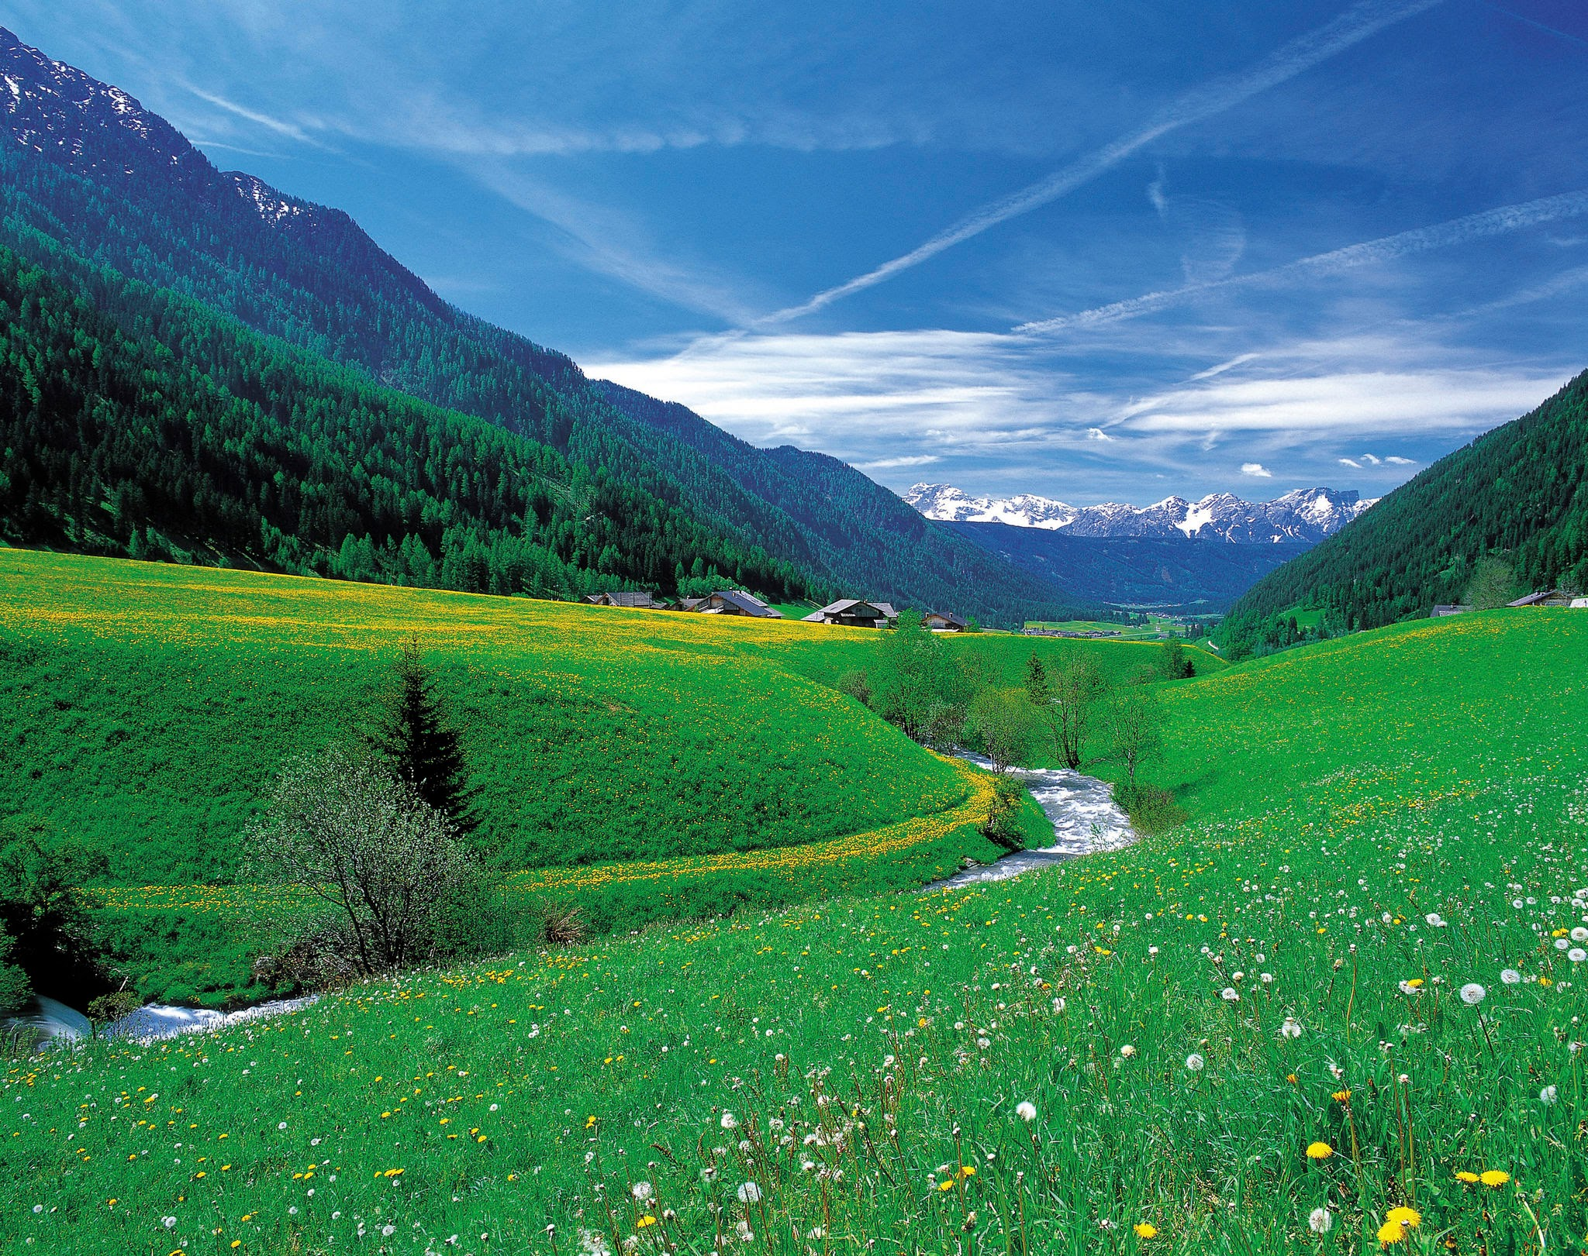
Технологични и индустриални решения
Пречиствателни станции: Модернизиране на системите за филтриране на отпадъчните води, преди да се върнат в природата.
Капково напояване: Ефективно поливане в земеделието, което доставя вода директно до корена и намалява изпарението.
Рециклиране на "сива" вода: Повторно използване на вода от бита за промишлени цели или поливане.

Slide 5
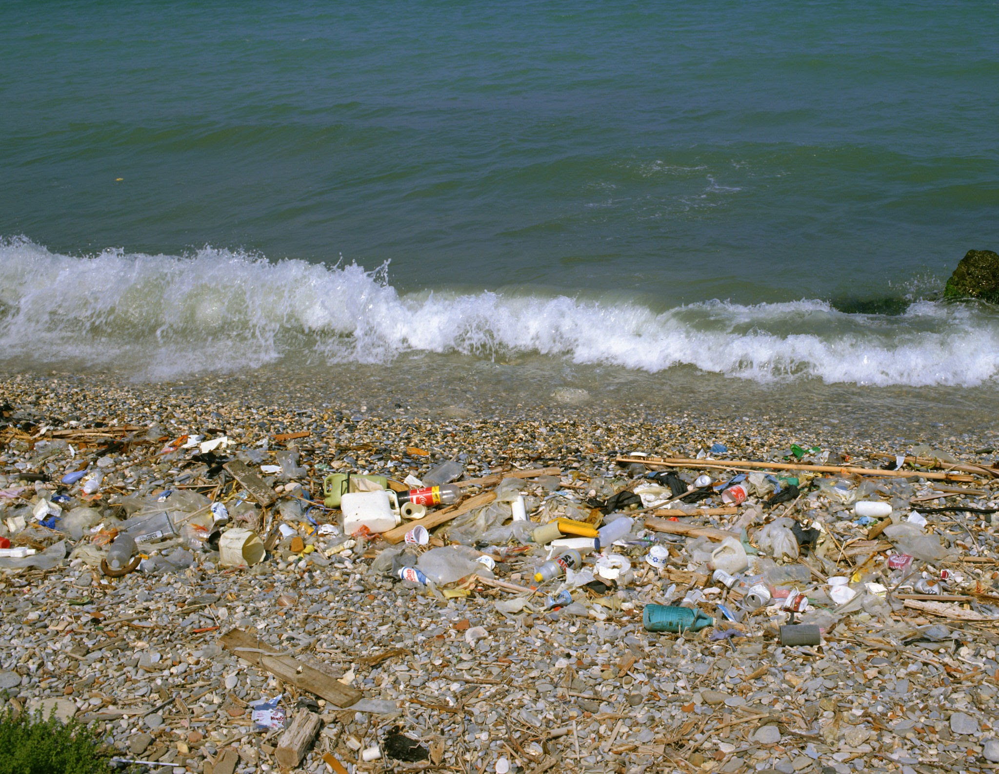
Глобални политики и опазване на екосистемите
Защита на вододайните зони: Строг контрол върху изхвърлянето на химикали и пластмаса в реките и океаните.
Залесяване: Горите помагат за задържане на влагата в почвата и регулират естествения воден цикъл.
Образование и закони: Въвеждане на по-строги санкции за замърсителите и повишаване на обществената информираност.

Slide 6
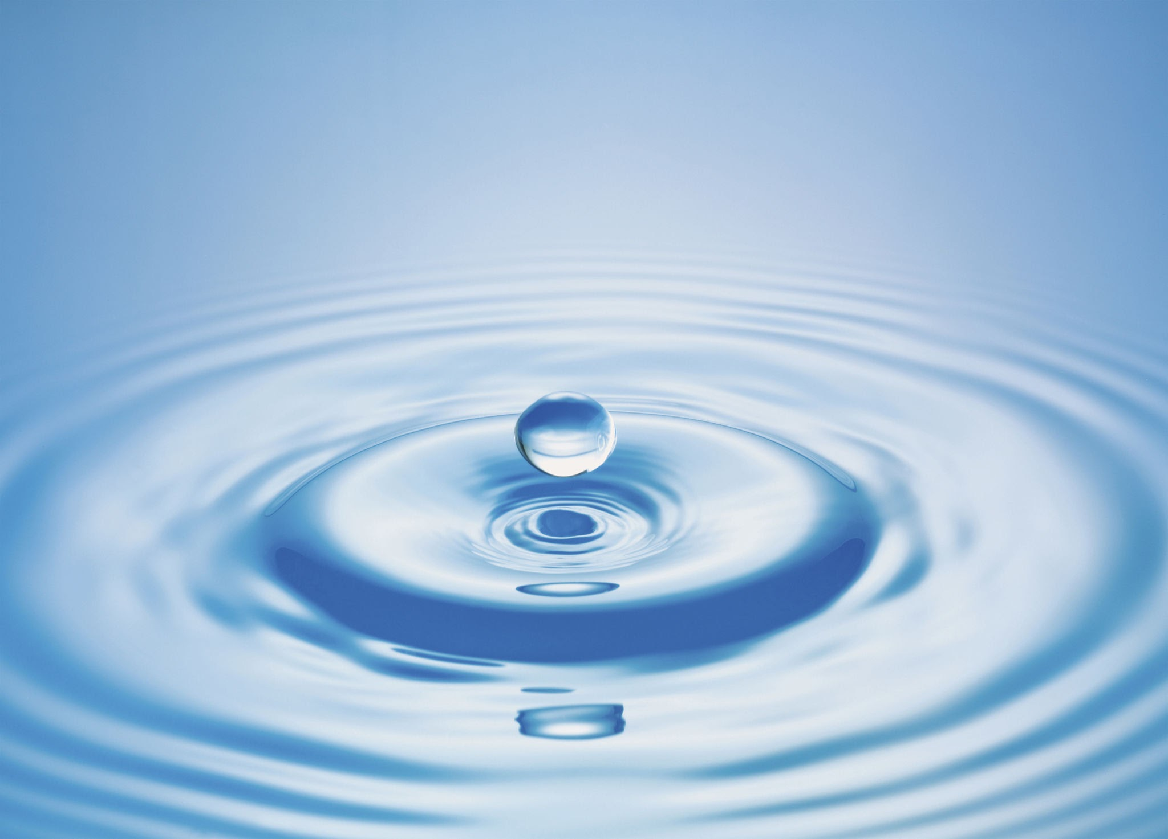
Заключение – Бъдещето е в нашите ръце
Водата е живот: Тя не е безкраен ресурс, а дар, който трябва да пазим заедно.
Всяко действие има значение: Промяната започва от ежедневните ни навици.
Нашият ангажимент: Нека съхраним чистата вода за следващите поколения.
Благодаря за вниманието!

